Slide 1

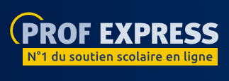
Prof express
Prof Express est le N°1 du soutien scolaire en ligne, il permet à vos enfants d’avoir une réponse à leurs questions et une aide à leurs devoirs en direct.
20 CHEMIN DE LA JUSTICE
Les Aiglons appartement 111
88000 Epinal

Slide 2
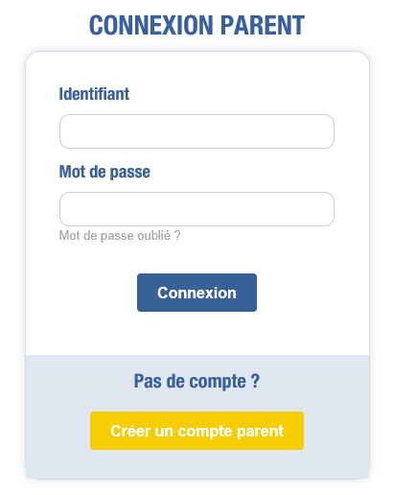
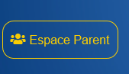
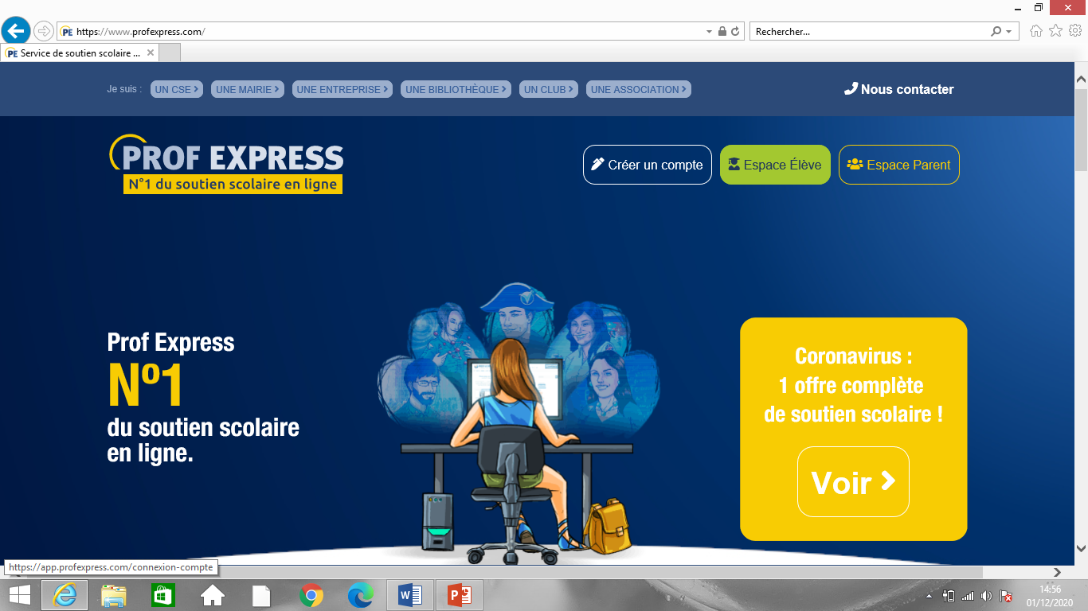
Comment se connecter ?
En suite connectez vous grâce à vos identifiants.
Aller sur le liens : https://www.profexpress.com/
Puis cliquez sur :
Ou sur :
20 CHEMIN DE LA JUSTICE
Les Aiglons appartement 111
88000 Epinal

Slide 3
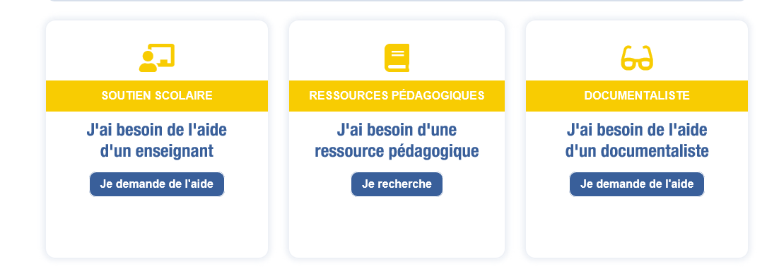
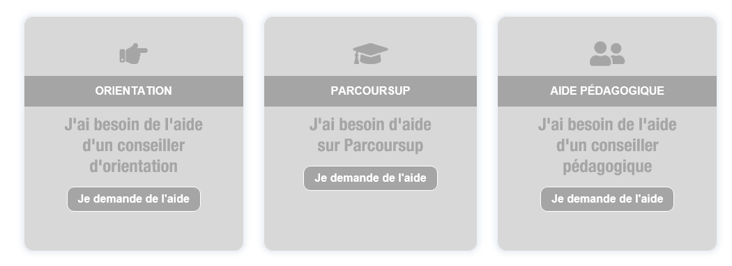
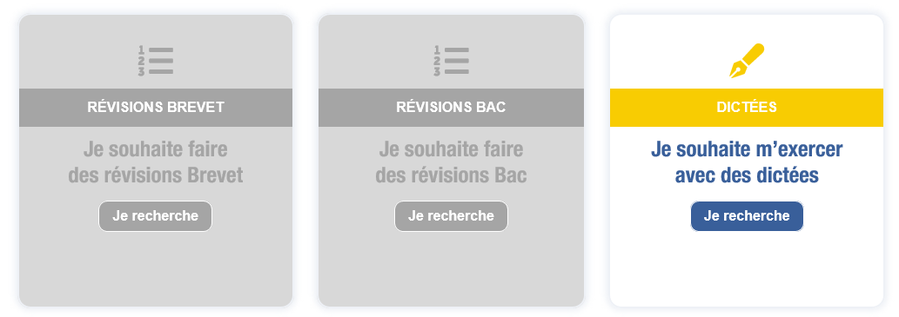
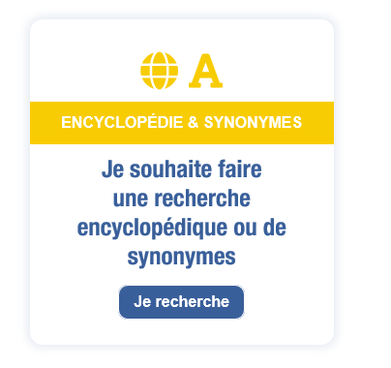
Une fois connecter veuillez cliquer sur une des propositions ci-dessous :
20 CHEMIN DE LA JUSTICE
Les Aiglons appartement 111
88000 Epinal

Slide 4
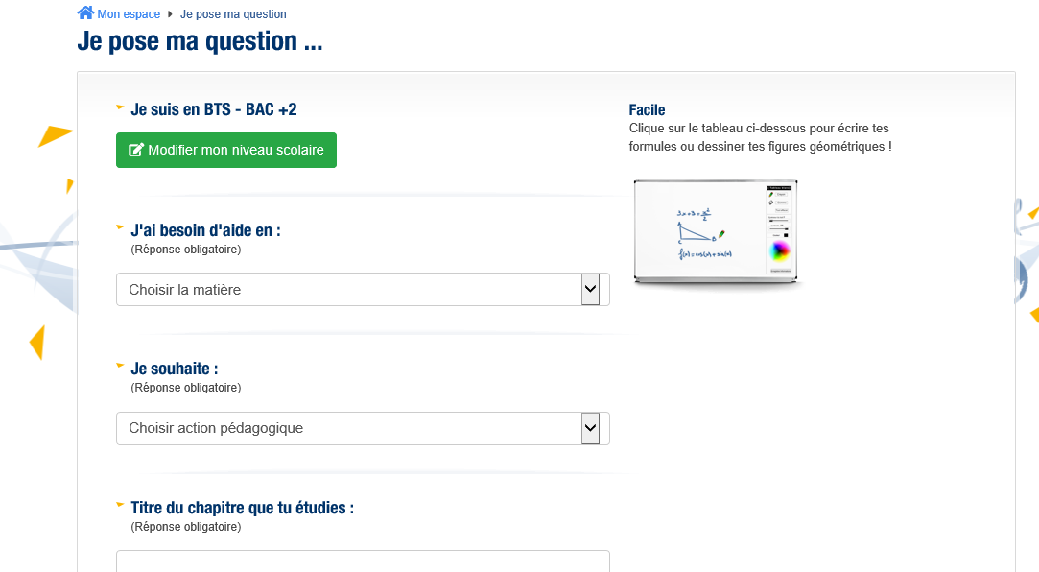
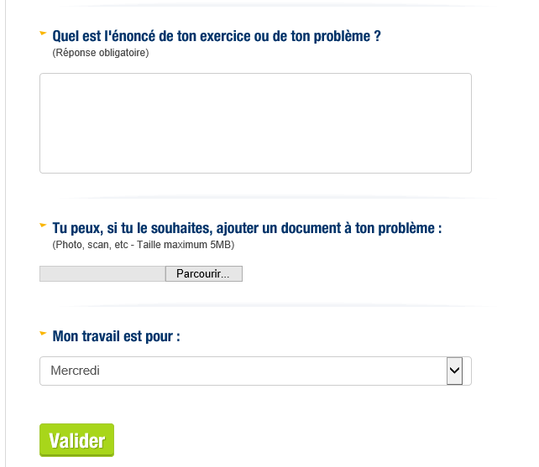
Après avoir sélectionné votre choix complétez le formulaire.
20 CHEMIN DE LA JUSTICE
Les Aiglons appartement 111
88000 Epinal
Vous pouvez en suite valider.

Slide 5
Les aides proposées :
Soutien scolaire de 1 à 25 ans
Documentaliste
Ressources pédagogiques
Orientation
Révision brevet et bac
Réforme du bac
Parcoursup, …
20 CHEMIN DE LA JUSTICE
Les Aiglons appartement 111
88000 Epinal

Slide 6
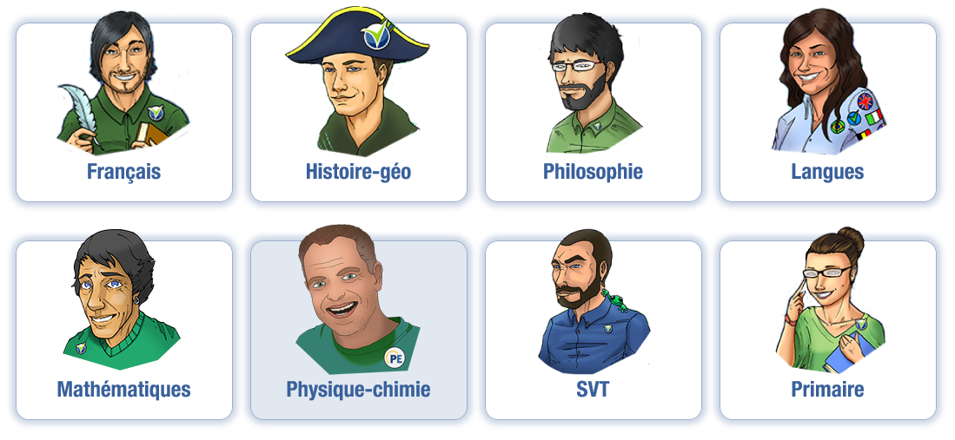
Les matières proposées :
Il est également possible de s’exercer avec des dictées, faire des recherches encyclopédiques ou de synonymes.

Slide 7
A quel moment de la journée puis-je demander de l’aide ?
-N’importe quand .
Une fois la demande validée par l’élève, un aiguilleur préparateur la vérifie et la transmet à un enseignant.
20 CHEMIN DE LA JUSTICE
Les Aiglons appartement 111
88000 Epinal

Slide 8
Comment l’élève est recontacté ?
Entre 17h00 et 20h00, l’enseignant appelle l’élève par téléphone.
Soit il répond en direct
Soit il l’invite à cliquer sur un lien dans le chat pour aller en classe virtuelle.
Aide en direct proposée avec un professeur du lundi au dimanche de 17h00 à 20h00 (sauf le vendredi).
20 CHEMIN DE LA JUSTICE
Les Aiglons appartement 111
88000 Epinal

Slide 9
Il est conseillé à l’élève de ne faire qu’une seule demande d’aide par jour et par matière afin d’éviter que deux enseignants cherchent à joindre l’élève au même moment.
20 CHEMIN DE LA JUSTICE
Les Aiglons appartement 111
88000 Epinal

Slide 10
De quel matériel a besoin l’élève dans la classe virtuelle ?
Vous pouvez utiliser:
- un micro-casque pour pouvoir communiquer avec l’enseignant dans les meilleures conditions
- une paire d’enceintes
- un micro
- une webcam (l’élève n’a aucune obligation de l’activer s’il ne souhaite pas s’en servir), etc..
20 CHEMIN DE LA JUSTICE
Les Aiglons appartement 111
88000 Epinal

Slide 11

Un problème ?
Contactez le 02.49.62.20.20
20 CHEMIN DE LA JUSTICE
Les Aiglons appartement 111
88000 Epinal

Slide 12
Combien ça coûte ?
0,00 €
* Abonnement Prof Express inclus dans votre adhésion FCPE .

